Slide 1

SAĞLIK KURUMLARI İŞLETMECİLİĞİ BÖLÜMÜ
Oryantasyon Programı
Kırklareli Üniversitesi
Bilgeliğe Yolculuk…
Yönetim ve Organizasyon
Bölüm Başkanlığı

Slide 2

Sağlık Kurumları İşletmeciliği Bölümü & Oryantasyon Programı
2
Destek Hizmetleri Oryantasyon Programı Hakkında
Üniversitemiz destek birimleri olarak; SKS, Kütüphane, Kariyer Merkezi, Öğrenci İşleri, Uzaktan Eğitim, Öğrenci Değişim Programlarına ilişkin genel oryantasyon programı ayrıca organize edilmiştir.
Bu sunum, sadece Sağlık Kurumları İşletmeciliği Bölümünün öğrencilerine yönelik bir oryantasyonu içermektedir.
Bu sunum ile ailemize yeni katılan öğrencilerimize kampüsümüz, Meslek Yüksek Okulumuz ve bölümümüz ile ilgili bilgiler vermek ve üniversite hayatına uyum sağlama süreçlerine katkıda bulunmak amaçlanmaktadır.

Slide 3
Sunum & Kapsam
Sağlık Hizmetleri MYO Tanıtımı
Sağlık Kurumları İşletmeciliği Bölümü Tanıtımı

Slide 4
Sağlık Hizmetleri MYO & Genel Tanıtımı
Genel Tanıtım

Slide 5
Sağlık Kurumları İşletmeciliği Bölümü & Oryantasyon Programı
5
Sağlık Hizmetleri MYO Genel Tanıtımı
Sağlık Hizmetleri MYO Müdürü:
Doç. Dr. Aylin AYDIN SAYILAN
Yüksekokul Sekreteri:
Mürüvvet YILMAZ
Müdür Yardımcıları:
Öğr. Gör. Beyza AKÇAY MALKOÇ
Öğr. Gör. Nilüfer ÇEKEN ÖZBAY

Slide 6
Sağlık Kurumları İşletmeciliği Bölümü & Oryantasyon Programı
6
Sağlık Hizmetleri MYO Genel Tanıtımı
İLETİŞİM
Telefon : 0288 214 38 25
Faks : 0288 214 30 63
E-Posta : shmyo@klu.edu.tr
Adres : Kavaklı Yerleşkesi Değirmencik Yolu 2. Km
Kavaklı Beldesi / KIRKLARELİ
Web sitesi : http://shmyo.klu.edu.tr/

Slide 7
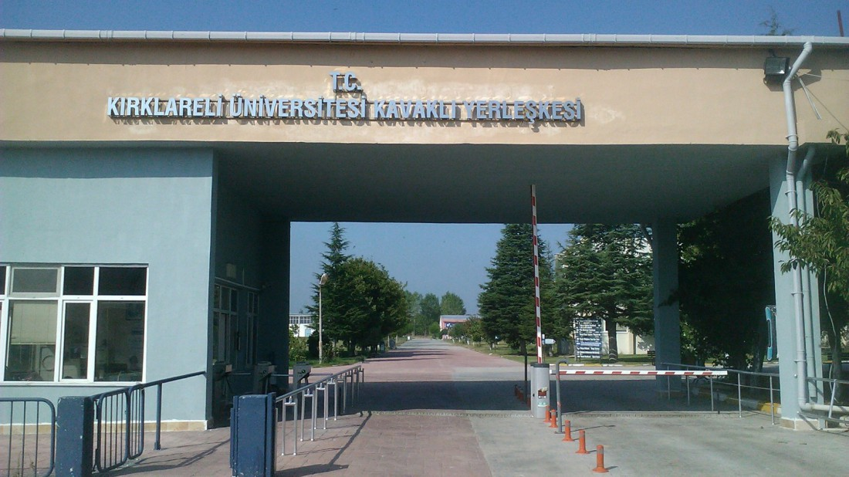
Sağlık Kurumları İşletmeciliği Bölümü & Oryantasyon Programı
7
Sağlık Hizmetleri MYO Genel Tanıtımı

Slide 8
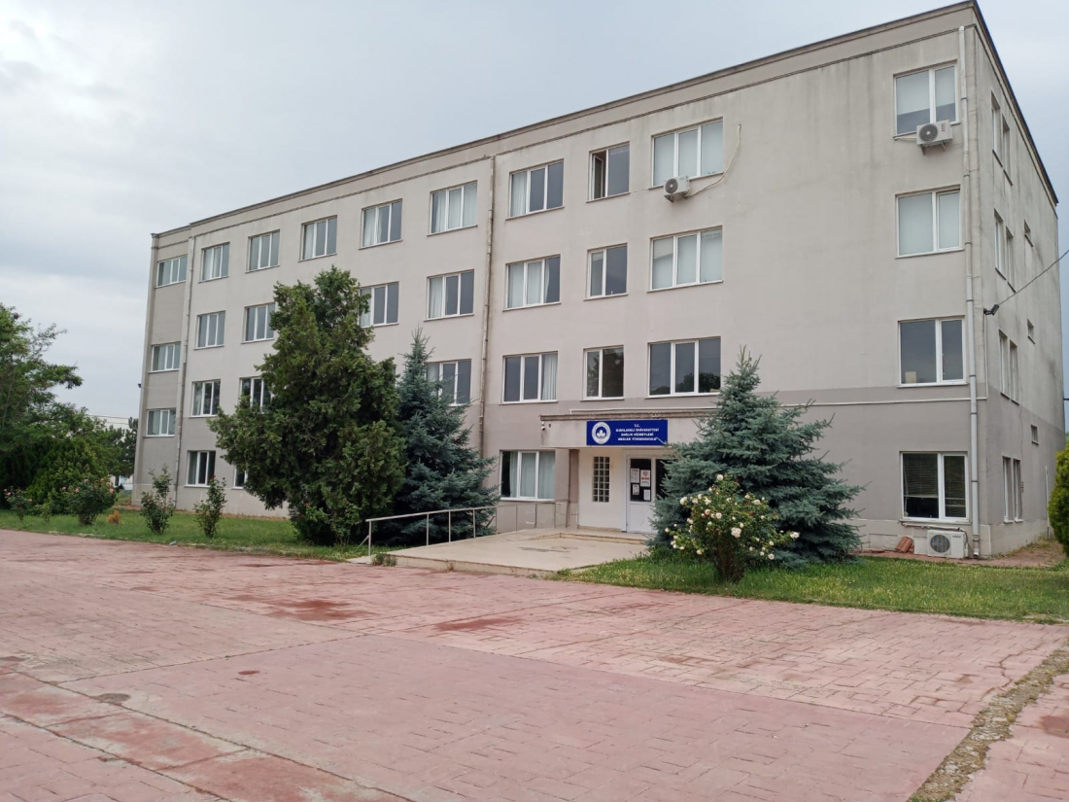
Sağlık Kurumları İşletmeciliği Bölümü & Oryantasyon Programı
8
Sağlık Hizmetleri MYO Genel Tanıtımı

Slide 9
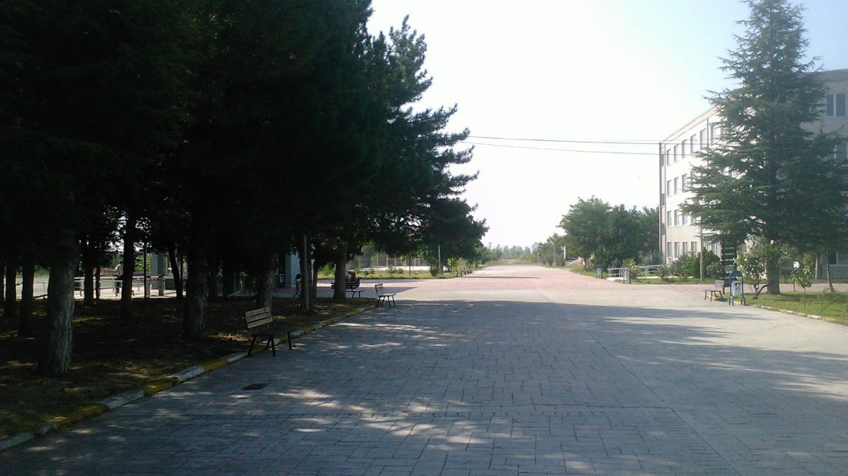
Sağlık Kurumları İşletmeciliği Bölümü & Oryantasyon Programı
9
Sağlık Hizmetleri MYO Genel Tanıtımı

Slide 10
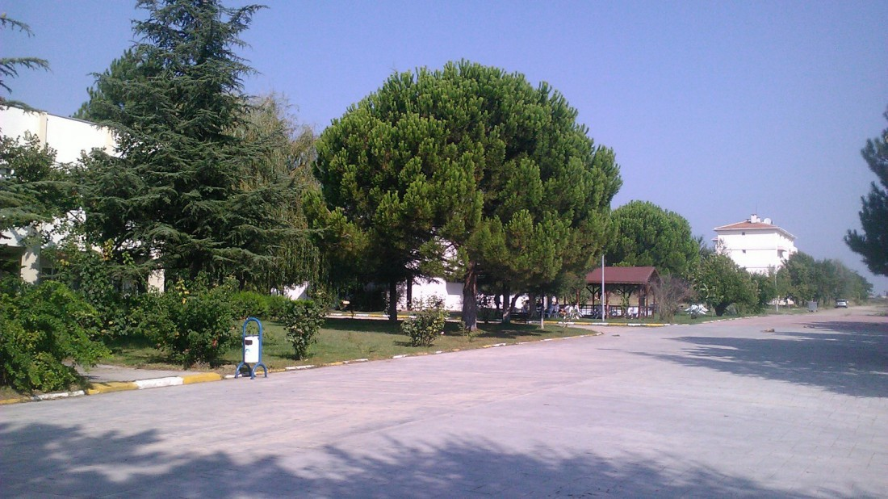
Sağlık Kurumları İşletmeciliği Bölümü & Oryantasyon Programı
10
Sağlık Hizmetleri MYO Genel Tanıtımı

Slide 11
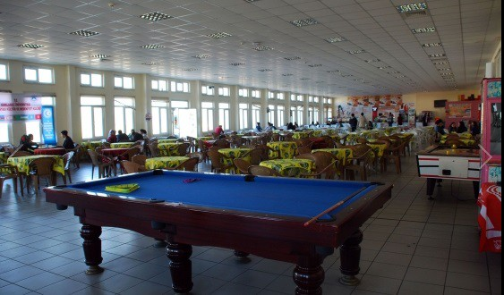
Sağlık Kurumları İşletmeciliği Bölümü & Oryantasyon Programı
11
Sağlık Hizmetleri MYO Genel Tanıtımı

Slide 12
Sağlık Kurumları İşletmeciliği Bölümü & Oryantasyon Programı
12
Sağlık Hizmetleri MYO Genel Tanıtımı
BÖLÜMLER VE PROGRAMLAR
YÖNETİM VE ORGANİZASYON BÖLÜMÜ
* Sağlık Kurumları İşletmeciliği Programı
TIBBİ HİZMETLER VE TEKNİKLERİ BÖLÜMÜ
* Tıbbi Laboratuvar Teknikleri Programı
* Tıbbi Dokümantasyon ve Sekreterlik Programı
* Tıbbi Tanıtım ve Pazarlama Programı
* Optisyenlik Programı
* İlk ve Acil Yardım
ÇOCUK VE GENÇLİK HİZMETLERİ BÖLÜMÜ
* Çocuk Gelişimi Programı
SAĞLIK BAKIM HİZMETLERİ BÖLÜMÜ
* Yaşlı Bakımı Programı

Slide 13
Sağlık Kurumları İşletmeciliği Bölümü & Oryantasyon Programı
13
Sağlık Hizmetleri MYO Genel Tanıtımı
BÖLÜM DERSLİKLERİ
SH 101-102
Kantinin yanında bulunan dersliklerdir.
SH 103-104-105-106
Öğrenci yemekhanesi yanında bulunan dersliklerdir.
101’den 402’ye kadar Derslikler, Bilgisayar Laboratuvarı
Sağlık Hizmetleri MYO binasında bulunan dersliklerdir.

Slide 14
Sağlık Kurumları İşletmeciliği Bölümü & Oryantasyon Programı
14
Sağlık Hizmetleri MYO Genel Tanıtımı
KÜTÜPHANE
Kütüphane web sayfası, elektronik veri tabanları, elektronik kaynaklar, elektronik dergiler, kütüphaneler arası belge sağlama ve ödünç verme ve bilgi tarama, video etkinlikleri ile kullanıcılarına çağdaş hizmetler sunmaktadır.
Merkez Kütüphane, öğrenciler ile akademik ve idari personele üye olmak şartıyla kütüphane hizmetlerinden yararlanma imkanı sunmaktadır.
Süreli yayınlar açık raf düzeninde yerleştirilmiştir. İnternet ortamında kütüphane malzemesini taramak için Merkez Kütüphane WEB sitesindeki “katalog tarama” menüsüne girerek koleksiyon taranabilmektedir.
Ayrıntılı Bilgi İçin: http://kddb.klu.edu.tr/

Slide 15
Sağlık Kurumları İşletmeciliği Bölümü & Oryantasyon Programı
15
Sağlık Hizmetleri MYO Genel Tanıtımı
Sunulan Hizmet | Adet
Kitap | 56.056
E-Dergi | 30.842
Aboneliği Devam Eden Dergi (Basılı) | -
Ciltli Dergi | 565
Tez | 542
Tam Metin Veri Tabanı | 49
Bibliyografik Veri Tabanı | 9
Nadir Eserler | 580
E-Kitap | 273.629
TOPLAM | 362.272

Slide 16
Sağlık Kurumları İşletmeciliği Bölümü & Oryantasyon Programı
16
Sağlık Hizmetleri MYO Genel Tanıtımı
YEMEKHANE VE KAFETERYA
Öğrencilerin yemek ihtiyaçlarının karşılanması için yerleşkemizde bulunan öğrenci yemekhanesinde mevsime göre gerekli kalori ihtiyacı hesaplanarak hizmet vermektedir.
Öğrencilere yemek hizmeti 11.30 - 18.00 saatleri arasında sunulmaktadır.
SKS Daire Başkanlığı bünyesinde görevli personel tarafından öğrencilere yemek hizmetinin en kaliteli ve sağlıklı biçimde verilmesi için yemekhane ve yemek üretim tesisleri düzenli olarak denetlenmektedir.
Ayrıca; öğrencilerimizin beslenme gereksinmelerine seçenek oluşturmak ve boş zamanlarında gidebilecekleri mekânlar oluşturmak amacıyla yerleşkemizde kantin ve kafeterya hizmet vermektedir.

Slide 17
Sağlık Kurumları İşletmeciliği Bölümü & Oryantasyon Programı
17
Sağlık Hizmetleri MYO Genel Tanıtımı
KAMPÜSTE YAŞAM
Kampüse giriş çıkışlar öğrenci kimlik kartları ile gerçekleştirilmektedir. Bilgisayar sistemine bağlı, giriş çıkış saatlerinin kayıtlandığı turnike sistemi ile giriş çıkış işlemleri yapılmaktadır.
Öğrenci kimlik kartları kısa süre içinde öğrenci işleri bürosu tarafından öğrencilere imza karşılığı teslim edilecektir.
Kampüs içinde bir kantin, biri öğrencilere biri personele ait olmak üzere iki yemekhane bulunmaktadır.
Öğrenci yemekhanesinde yemek yiyebilmek için öğrencinin öğrenci kimlik kartına sahip olması gerekmektedir.

Slide 18
Sağlık Kurumları İşletmeciliği Bölümü & Oryantasyon Programı
18
Sağlık Hizmetleri MYO Genel Tanıtımı
KAMPÜSTE YAŞAM
Kampüsümüz içinde 1 kapalı spor salonu bulunmaktadır. Salon içerisinde basketbol, voleybol ve masa tenisi etkinlikleri yapılabilmektedir.

Slide 19
Sağlık Kurumları İşletmeciliği Bölümü Tanıtımı
Akademik Kadro
Bölümdeki Öğrenci Sayıları
Mezun Bir Öğrencinin Sahip Olacağı Nitelikler
Bilimsel Araştırma ve Sosyal Sorumluluk Projeleri
Verilen Dersler
Mezuniyet Koşulları
Mezuniyet Sonrası İş İmkanları
Mezuniyet Sonrası Kariyer İmkanları
Öğrenci Danışmanlığı Sistemi
Akademik Takvim

Slide 20
Sağlık Kurumları İşletmeciliği Bölümü & Oryantasyon Programı
……………… Bölümü & Oryantasyon Programı
20
Akademik Personel
Öğr.Gör. Refika DAŞTAN HALAT
Bölüm Başkanı
Uzmanlık Alanları: Sağlık Yönetimi, Sağlık Politikaları, Sağlık Sistemleri Sağlık Hukuku, Sağlık Kurumları Yönetimi ve Organizasyonu
Ofis: SHMYO Binası, 4. Kat
Öğr.Gör. Vedat AÇAR
Uzmanlık Alanları: Sağlık Yönetimi, Sağlık Kurumları Yönetimi ve Organizasyonu
Ofis: SHMYO Binası, 2. Kat

Slide 21
Sağlık Kurumları İşletmeciliği Bölümü & Oryantasyon Programı
……………… Bölümü & Oryantasyon Programı
21
Bölümden Mezun Bir Öğrencinin Sahip Olacağı Yeterlikler
1 | İletişim teknikleri bilgisine sahip olabilme
2 | Organizasyon ve koordinasyon yeteneği ve becerisine sahip olabilme
3 | Sağlık kurumları işletmeciliğine yönelik orta derecede temel ve mesleki yabancı dil bilgisine sahip olabilme
4 | Sağlık hizmetleri ile ilgili konularda sosyal sorumluluk, etik değerler, hasta ve insan hakları bilgisi ve bilincine sahip olabilmesi
5 | Temel bilgisayar kullanımı bilgisi ile birlikte, mesleğinin gerektirdiği yazılım ve donanımı kullanabilmesi
6 | Liderlik beceri ve yeteneğine sahip olabilmesi
7 | Yeterli derecede büro yönetimi ve muhasebe işlemleri hakkında bilgi sahibi olabilme
8 | Sağlıklı iletişim kurma becerisine sahip olabilme
9 | Temel tıbbi dokümantasyon, dosyalama ve arşivleme bilgisine sahip olabilme
10 | Sağlık hizmetleri yönetimi ve sağlık mevzuatı hakkında yeterli bilgiyi kazanabilme

Slide 22
Sağlık Kurumları İşletmeciliği Bölümü & Oryantasyon Programı
……………… Bölümü & Oryantasyon Programı
22
Bölümdeki Bilimsel Araştırma ve Sosyal Sorumluluk Projeleri
Sağlık Kurumları ile işbirliği içerisinde öğrencilerimizin kariyer gelişimine katkı sağlayacak eğitimler düzenlenmektedir.
Sağlık Kurumları İşletmeciliği alanı ile ilgili önemli kurum ve tesislere geziler organize edilmekte, böylece öğrencilerimizin hem akademik hem de sosyal ve kültürel gelişimlerine katkı sağlanmaktadır.
Sağlık alanı ile ilgili önemli gün ve haftalarda İl Sağlık Müdürlüğü ile ortak olarak çeşitli etkinlikler düzenlenmekte, öğrencilerimizin sahadaki paydaşlarla bir araya gelmesine olanak tanınmaktadır.

Slide 23
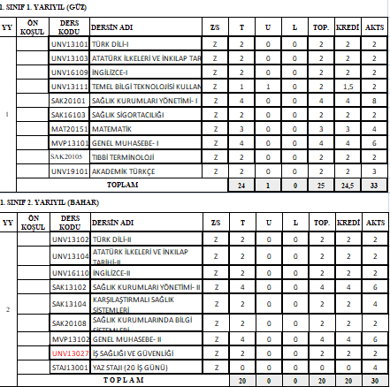
Sağlık Kurumları İşletmeciliği Bölümü & Oryantasyon Programı
……………… Bölümü & Oryantasyon Programı
23
Bölümde Verilen Dersler / Öğrencinin Seçebileceği Dersler

Slide 24
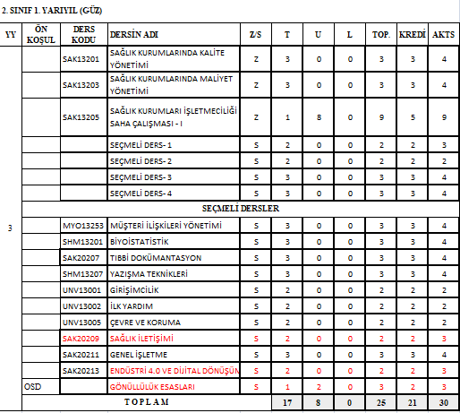
Sağlık Kurumları İşletmeciliği Bölümü & Oryantasyon Programı
……………… Bölümü & Oryantasyon Programı
24
Bölümde Verilen Dersler / Öğrencinin Seçebileceği Dersler

Slide 25
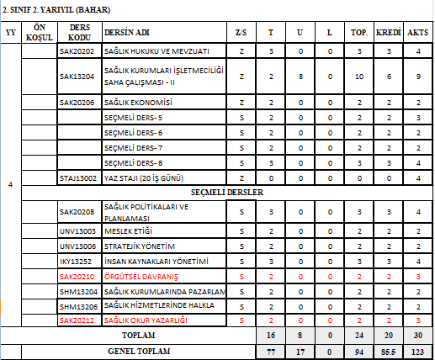
Sağlık Kurumları İşletmeciliği Bölümü & Oryantasyon Programı
……………… Bölümü & Oryantasyon Programı
25
Bölümde Verilen Dersler / Öğrencinin Seçebileceği Dersler

Slide 26
Sağlık Kurumları İşletmeciliği Bölümü & Oryantasyon Programı
……………… Bölümü & Oryantasyon Programı
26
Bölümde Verilen Dersler / Öğrencinin Seçebileceği Dersler
Devam Zorunluluğu: Teorik dersler için derslerin %70’ine (11 hafta), uygulama dersleri için derslerin %80’ine (12 hafta) devam etmek zorunludur.
Söz konusu şartı sağlayamayan öğrenci o dersten «Devamsızlık» nedeniyle başarısız sayılır.

Slide 27
Sağlık Kurumları İşletmeciliği Bölümü & Oryantasyon Programı
……………… Bölümü & Oryantasyon Programı
27
Bölümde Verilen Dersler / Öğrencinin Seçebileceği Dersler
Bir dönem içerisinde her ders için ilgili öğretim elemanının takdirinde olmak üzere en az 1 VİZE (ARA SINAV) ve 1 FİNAL (YILSONU SINAVI) sınavı yapılmaktadır.
Sınavlar ilgili öğretim elemanın takdirinde Mutlak veya Bağıl Değerlendirme Sistemlerine göre değerlendirilmektedir.
Bir dersten AA, BA, BB, CB ve CC harf notlarından birini alan öğrenciler o dersi başarmış sayılırlar.
DC ve DD notları şartlı başarılı notlardır. Öğrencinin DC veya DD notu aldığı bir dersten başarılı olması için okul bitirme durumunda genel ağırlıklı not ortalamasının (GANO) en az 2.00 olması gerekmektedir.
Bir dersten FF ve FD harf notlarını alan öğrenciler o dersten başarısız sayılırlar.

Slide 28
Sağlık Kurumları İşletmeciliği Bölümü & Oryantasyon Programı
……………… Bölümü & Oryantasyon Programı
28
Bölümde Verilen Dersler / Öğrencinin Seçebileceği Dersler
Üniversitemizde 4’lük not sistemi geçerlidir ve not sistemi aşağıda gösterildiği şekilde harfli olarak ifade edilmektedir;
  AA 4.00
  BA 3.50
  BB 3.00
  CB 2.50
  CC 2.00
  DC 1.50
  DD 1.00
  FD 0.50
  FF 0.00

Slide 29
Sağlık Kurumları İşletmeciliği Bölümü & Oryantasyon Programı
……………… Bölümü & Oryantasyon Programı
29
Bölümde Verilen Dersler / Öğrencinin Seçebileceği Dersler
Dönem İçi Saha Uygulamaları (stajlar) 3 ve 4. dönemlerde yapılmaktadır.
2. sınıf Güz ve Bahar dönemlerinde haftada 1 gün dönem içi saha uygulaması yapılacaktır.
Uygulama yerleri dersin sorumlu öğretim elemanı tarafından belirlenecektir.

Slide 30
Sağlık Kurumları İşletmeciliği Bölümü & Oryantasyon Programı
……………… Bölümü & Oryantasyon Programı
30
Bölümde Verilen Dersler / Öğrencinin Seçebileceği Dersler
Ayrıca 2. ve 4. dönem sonunda 20’şer gün olmak üzere ya da sadece 4. dönem sonunda 40 gün olarak yapabileceğiniz toplam 40 gün Zorunlu Yaz Stajı bulunmaktadır.
Zorunlu Yaz Stajının yapılacağı kurum öğrenci tarafından belirlenmekte, staja ilişkin staj dosyası hazırlanmaktadır.

Slide 31
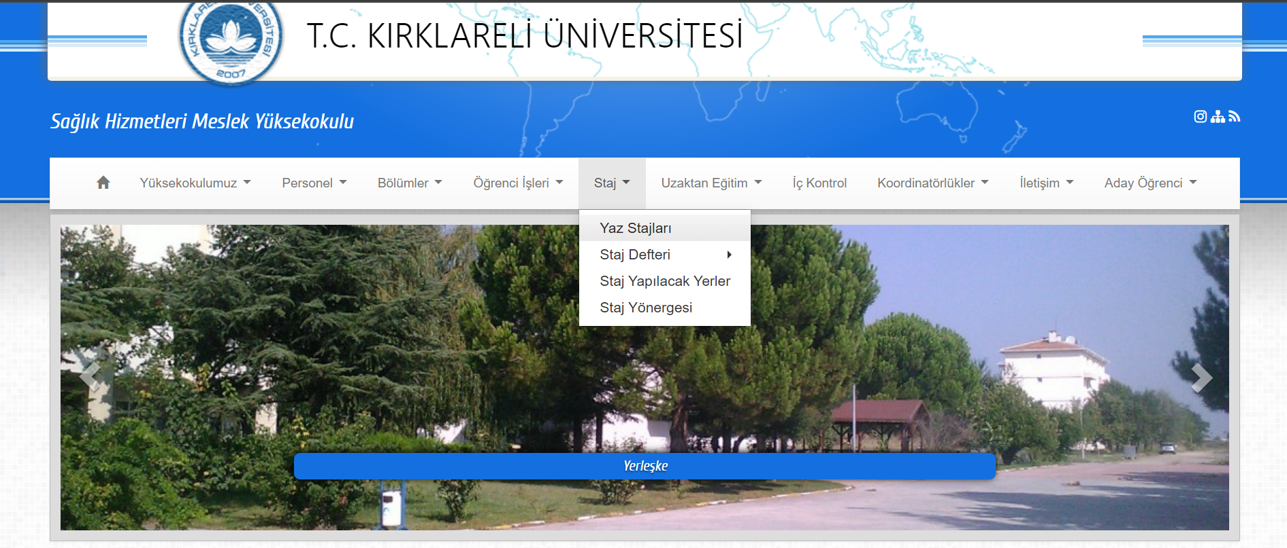
Sağlık Kurumları İşletmeciliği Bölümü & Oryantasyon Programı
……………… Bölümü & Oryantasyon Programı
31
Bölümde Verilen Dersler / Öğrencinin Seçebileceği Dersler
Yaz stajı için gerekli işlemleri sömestr tatilinde yapmanız gerekmektedir.
Güz dönemi final sınavları esnasında Öğrenci İşlerinden staj evrakınızı almanız gerekmektedir.
Evrak temini ile ilgili tarihler öğrenci işleri tarafından açıklanmaktadır.
Bu konuda KLU SHMYO web sitesini takip ediniz.

Slide 32
Sağlık Kurumları İşletmeciliği Bölümü & Oryantasyon Programı
……………… Bölümü & Oryantasyon Programı
32
Bölümdeki Mezuniyet Koşulları
Öğrenci; dört yarıyıl, her bir yarıyıl için 30 AKTS toplam 120 AKTS/ECTS kredisini tamamlayarak, 4.00 üzerinden 2.00 ortalama ve notlarından herhangi birinin FF ve DZ olmaması koşulu ile zorunlu yaz stajını tamamlayarak programdan mezun olabilir.

Slide 33
Sağlık Kurumları İşletmeciliği Bölümü & Oryantasyon Programı
……………… Bölümü & Oryantasyon Programı
33
Bölümdeki Mezuniyet Sonrası İş Alanları
Sağlık Kurum ve kuruluşları, üniversite hastaneleri, devlet hastaneleri, aile hekimlikleri, özel hastane ve kliniklerde, özel muayenehane hekimliklerinde, tıbbi yazılım (tıbbi dergi, bülten, vb.) şirketlerinde istihdam imkanı vardır.
Halen kadro sorunu olmakla birlikte, sağlık alanında bu konuda yetişmiş eleman ihtiyacı her geçen gün artmaktadır. Kadro sorununun da gelecekte çözüleceği ümit edilmektedir.
Ayrıca sayıları gittikçe artan özel hastanelerde de iş bulma şansı artmaktadır.

Slide 34
Sağlık Kurumları İşletmeciliği Bölümü & Oryantasyon Programı
……………… Bölümü & Oryantasyon Programı
34
Bölümdeki Mezuniyet Sonrası Kariyer İmkanları
Bu bölümü başarı ile bitiren öğrenciler ÖSYM tarafından yapılan Dikey Geçiş Sınavında (DGS) başarılı oldukları takdirde;
  İşletme
  Sağlık İdaresi
  Sağlık Kurumları İşletmeciliği
  Sağlık Kurumları Yöneticiliği
  Sağlık Yönetimi lisans programlarına geçebilir, bu alanlarda akademik kariyer fırsatı yakalayabilirler.

Slide 35
Sağlık Kurumları İşletmeciliği Bölümü & Oryantasyon Programı
……………… Bölümü & Oryantasyon Programı
35
Bölümdeki Öğrenci Danışmanlığı Sistemi
Öğr.Gör. Refika DAŞTAN HALAT
Ofis: SHMYO Binası, 4. Kat, 3 no.lu oda
Danışmanı olduğu öğrenciler:
2022 yılında bölümümüze kayıt yaptıran öğrenciler
2024 yılında bölümümüze kayıt yaptıran öğrenciler
İletişim:
refikadastanhalat@klu.edu.tr

Slide 36
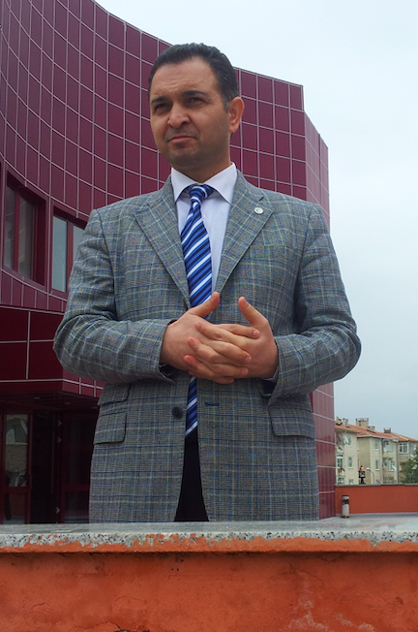
Sağlık Kurumları İşletmeciliği Bölümü & Oryantasyon Programı
……………… Bölümü & Oryantasyon Programı
36
Bölümdeki Öğrenci Danışmanlığı Sistemi
Öğr.Gör. Vedat AÇAR
Ofis: SHMYO Binası, 2. Kat,
Danışmanı olduğu öğrenciler:
2020 yılı ve öncesi bölümümüze kayıt yaptıran öğrenciler
2023 yılında bölümümüze kayıt yaptıran öğrenciler
İletişim:
vedat.acar@klu.edu.tr

Slide 37
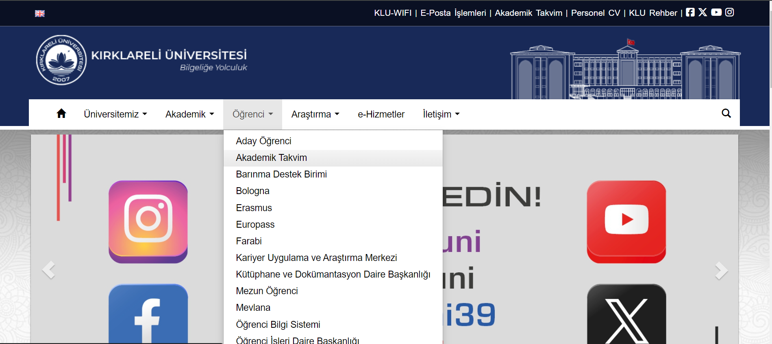
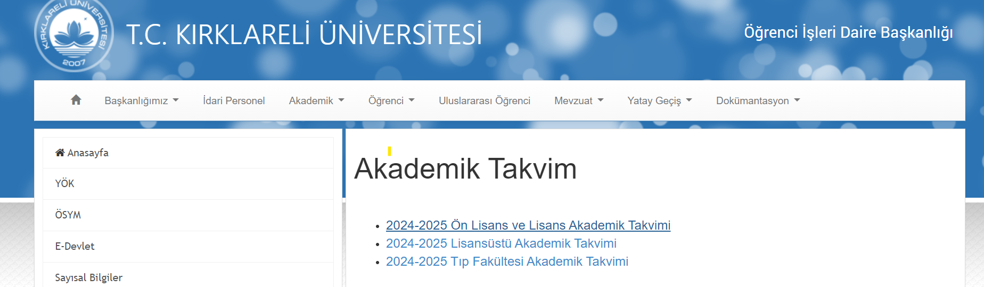
Sağlık Kurumları İşletmeciliği Bölümü & Oryantasyon Programı
……………… Bölümü & Oryantasyon Programı
37
2024-2025 yılı Akademik Takvimi

Slide 38
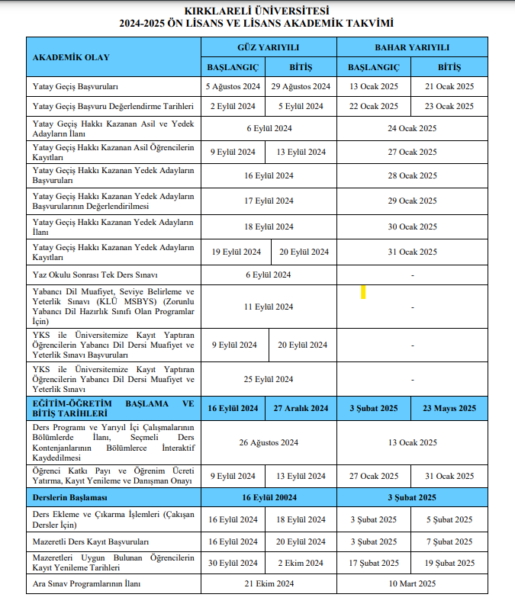
Eğitim Öğretim Geliştirme Koordinatörlüğü-2019

Slide 39
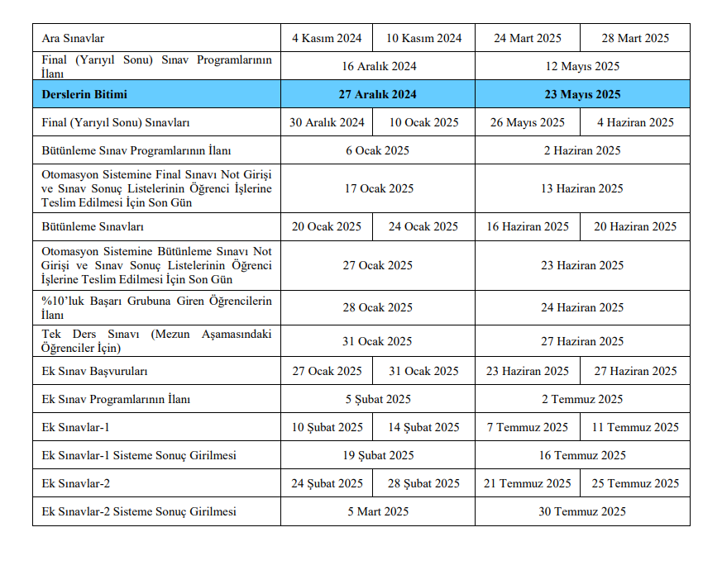

Slide 40
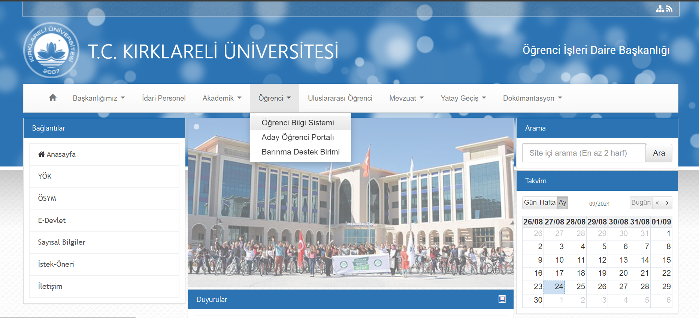
Sağlık Kurumları İşletmeciliği Bölümü & Oryantasyon Programı
……………… Bölümü & Oryantasyon Programı
40
Öğrenci Bilgi Sistemi

Slide 41
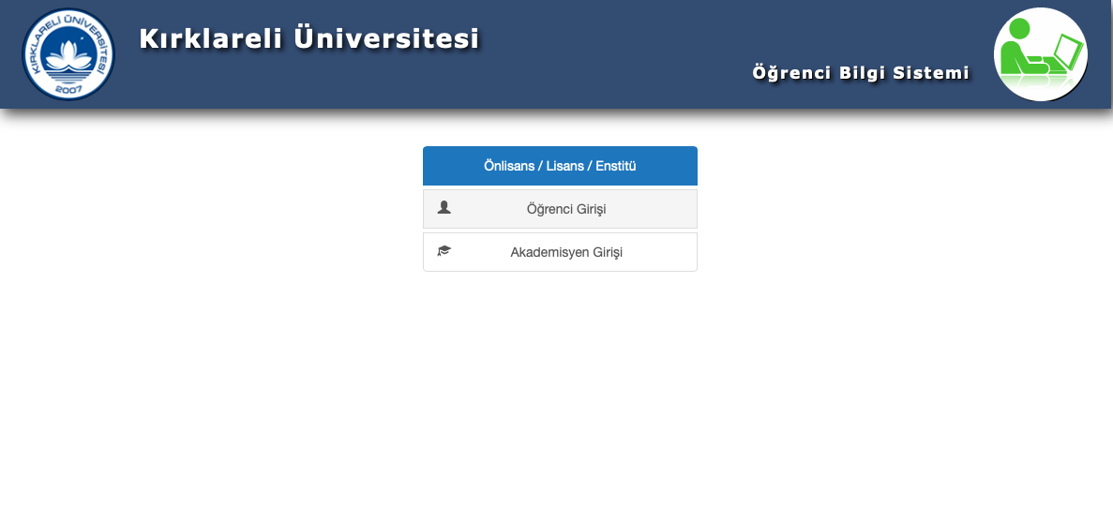
Sağlık Kurumları İşletmeciliği Bölümü & Oryantasyon Programı
……………… Bölümü & Oryantasyon Programı
41
Öğrenci Bilgi Sistemi
Eğitim Öğretim Geliştirme Koordinatörlüğü-2019

Slide 42
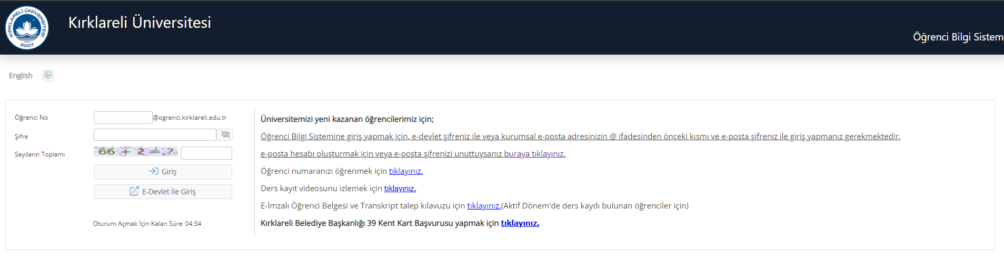
Sağlık Kurumları İşletmeciliği Bölümü & Oryantasyon Programı
……………… Bölümü & Oryantasyon Programı
42
Öğrenci Bilgi Sistemi
Eğitim Öğretim Geliştirme Koordinatörlüğü-2019

Slide 43
Sağlık Kurumları İşletmeciliği Bölümü & Oryantasyon Programı
……………… Bölümü & Oryantasyon Programı
43
Bölümdeki Yasal Hak ve Sorumluluklar
Eğitim Öğretim İle İlgili: Kırklareli Üniversitesi Ön Lisans ve Lisans Eğitim Öğretim Yönetmeliği
Ulusal üst hukuk normları: Anayasa ve Kanunlar
Uluslararası hukuk normları,

Slide 44
Sağlık Kurumları İşletmeciliği Bölümü & Oryantasyon Programı
……………… Bölümü & Oryantasyon Programı
44
Bölümdeki Öğrenci İşleri Hizmetleri
Öğrenci İşleri Bürosu, Sağlık Hizmetleri MYO binası ikinci katında hizmet vermektedir.
Mesai Saatleri:
  08.30 – 12.30 ve 13.30 – 17.30 saatleri arasında
Erkek öğrencilerin askerlik tecil işlemleri sistem tarafından otomatik yapılmaktadır.
Öğrenci Durum Belgenizi e-devlet üzerinden temin edebilirsiniz.
Islak imzalı Öğrenci Durum Belgesine ihtiyaç duymanız halinde, Öğrenci İşleri Bürosuna şahsen başvurmanız gerekmektedir. Talep ettiğiniz belge/belgeler bir sonraki iş günü tarafınıza teslim edilecektir.

Slide 45
Güzel anı, başarı ve mutlulukla dolu bir üniversite hayatı dileğiyle….
Kırklareli Üniversitesi
Bilgeliğe Yolculuk…

